Slide 1

РАЗРЯД
Навыки говорят за вас
Цифровая платформа-агрегатор ИТ-вакансий
с верифицированным профилем достижений
участника Федерации спортивного программирования (ФСП)
Notes:
Разряд. Слайд 1. Источники: техническое задание ФСП, ответы организаторов в XLSX и группе спецтрека; реализация репозитория; ml/metrics.json. Стартовые данные синтетические. Официальная интеграция ФСП не подключена. Команда PixiPod. Балашев Артур Вадимович, fullstack-разработчик, бэкенд, фронтенд и ML. Ростов-на-Дону. Telegram: @ArtycoB. Сведения предоставлены капитаном.

Slide 2

ПРОЕКТ «РАЗРЯД»
PixiPod
Один разработчик. Полный цикл.
Краткое описание решения:
Проверенный уровень помогает компании найти специалиста и предложить работу с открытой зарплатой.
О команде
Команда: PixiPod, один участник
Капитан: Балашев Артур Вадимович
Fullstack-разработчик: бэкенд, фронтенд и ML
Ростов-на-Дону · Telegram: @ArtycoB
Уникальность решения:
Тест задаёт категорию. Подбор объясняет совпадения. Контакты открываются только выбранной компании.
2
Notes:
Разряд. Слайд 2. Источники: техническое задание ФСП, ответы организаторов в XLSX и группе спецтрека; реализация репозитория; ml/metrics.json. Стартовые данные синтетические. Официальная интеграция ФСП не подключена. Команда PixiPod. Балашев Артур Вадимович, fullstack-разработчик, бэкенд, фронтенд и ML. Ростов-на-Дону. Telegram: @ArtycoB. Сведения предоставлены капитаном.

Slide 3

КОМАНДА PIXIPOD
Артур Балашев — единственный участник; справа направления его работы
АБ
API
WEB
ML
QA
Балашев Артур
Вадимович
Бэкенд
Фронтенд
ML и подбор
Качество
Fullstack-разработчик
Telegram: @ArtycoB
Ростов-на-Дону
Python, FastAPI
Профили и тесты
Приглашения
Защита контактов
Next.js, Tailwind
Русский интерфейс
Два кабинета
Адаптивная вёрстка
Признаки и обучение
Оценка ранжирования
Объяснение совпадений
Контроль ограничений
Тесты API и сценариев
Docker и запуск
Документация
Демонстрация
Notes:
Разряд. Слайд 3. Источники: техническое задание ФСП, ответы организаторов в XLSX и группе спецтрека; реализация репозитория; ml/metrics.json. Стартовые данные синтетические. Официальная интеграция ФСП не подключена. Команда PixiPod. Балашев Артур Вадимович, fullstack-разработчик, бэкенд, фронтенд и ML. Ростов-на-Дону. Telegram: @ArtycoB. Сведения предоставлены капитаном.

Slide 4

О ПРОЕКТЕ И КОМАНДЕ
Краткая история команды:
01
PixiPod — команда одного разработчика из Ростова-на-Дону. Балашев Артур Вадимович отвечает за полный цикл: бэкенд, фронтенд и ML.
Почему вы выбрали именно эту задачу
из предложенных на хакатоне?
02
Задача продукта — связать проверяемые навыки с конкретными предложениями компаний.
С какими основными сложностями или вызовами
вы столкнулись и как их преодолели?
03
Нет API ФСП — создан маркированный демореестр. Нет размеченных данных — проведена воспроизводимая оценка на синтетике. Доступ к контактам проверяется отдельно для каждой компании.
Notes:
Разряд. Слайд 4. Источники: техническое задание ФСП, ответы организаторов в XLSX и группе спецтрека; реализация репозитория; ml/metrics.json. Стартовые данные синтетические. Официальная интеграция ФСП не подключена. Команда PixiPod. Балашев Артур Вадимович, fullstack-разработчик, бэкенд, фронтенд и ML. Ростов-на-Дону. Telegram: @ArtycoB. Сведения предоставлены капитаном.

Slide 5
КОРОТКО О РЕШЕНИИ
Техническая суть решения
Маркетинговая суть решения
Next.js + Tailwind: два кабинета и мобильный интерфейс.
FastAPI + SQLAlchemy: профили, тесты, вакансии, приглашения и согласия.
PostgreSQL в Docker; SQLite для локального демо.
Параметризованный банк тестов и CPU-модель ранжирования.
ФСП: демореестр; официальный контур требует API и OIDC.
Специалисту: показать подтверждённые навыки и выбрать предложение с известной зарплатой.
Компании: искать внутри проверенной категории, сравнивать доказательства и приглашать без публикации вакансии.
Развитие: пилот с ФСП и компаниями, калибровка банка задач, затем ATS и промышленный пилот.
Notes:
Разряд. Слайд 5. Источники: техническое задание ФСП, ответы организаторов в XLSX и группе спецтрека; реализация репозитория; ml/metrics.json. Стартовые данные синтетические. Официальная интеграция ФСП не подключена.

Slide 6
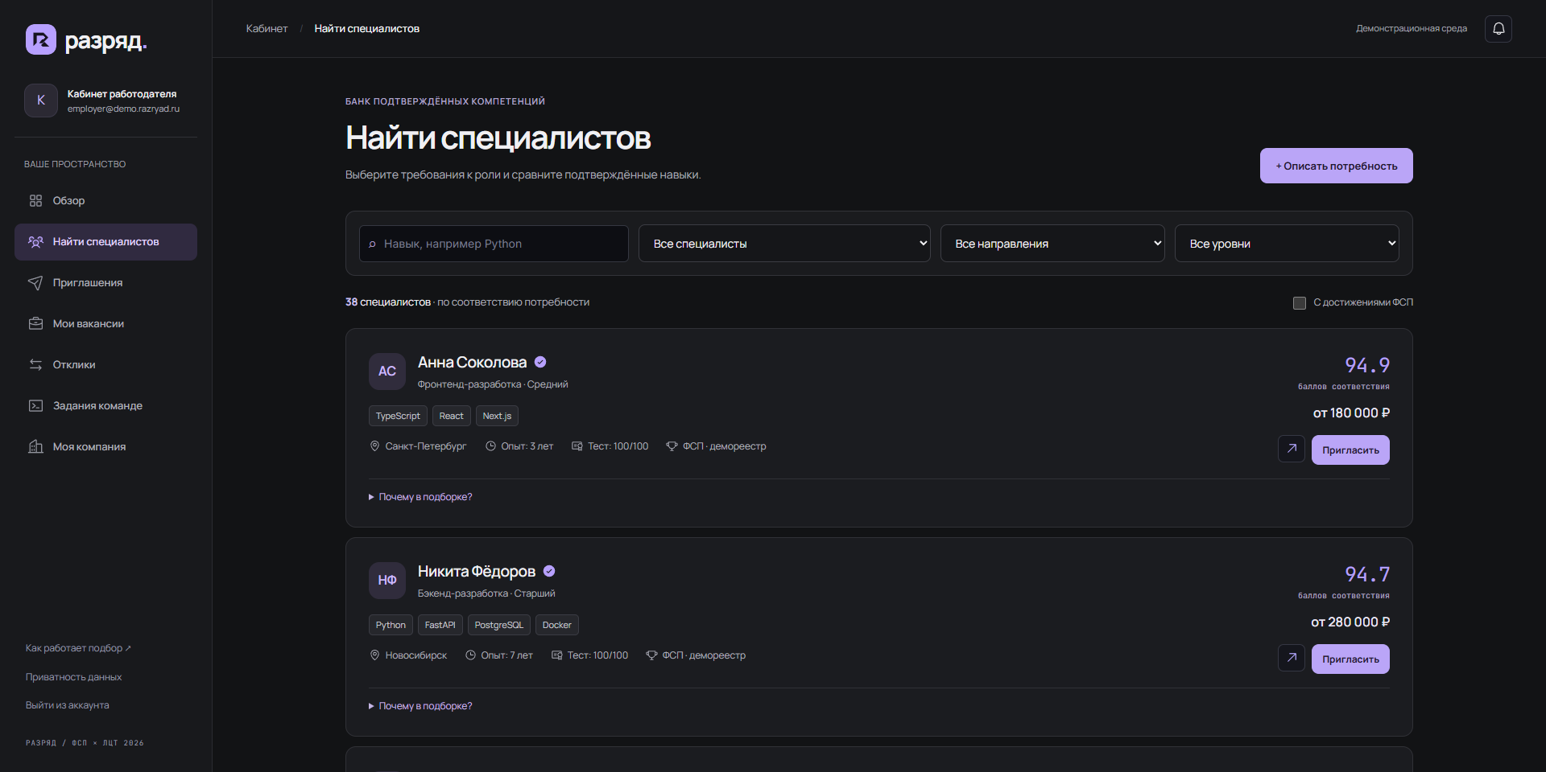
ПОДБОР ПО ПОДТВЕРЖДЁННЫМ НАВЫКАМ
01 Категория
Специализация и грейд
02 Доказательства
Тест, стек, история ФСП
03 Предложение
Зарплата до знакомства
Notes:
Разряд. Слайд 6. Источники: техническое задание ФСП, ответы организаторов в XLSX и группе спецтрека; реализация репозитория; ml/metrics.json. Стартовые данные синтетические. Официальная интеграция ФСП не подключена.

Slide 7
АРХИТЕКТУРА И ГРАНИЦЫ ДОВЕРИЯ
Интерфейс
Next.js → единый origin → /api/v1
Доступ
HttpOnly-сессия, роли, вход без письма
Домен
Тест → категория → подбор → приглашение → согласие
Хранилище
PostgreSQL / SQLite, уникальность, транзакции, аудит
Интеграции
ФСП и ATS требуют официального подключения
Notes:
Разряд. Слайд 7. Источники: техническое задание ФСП, ответы организаторов в XLSX и группе спецтрека; реализация репозитория; ml/metrics.json. Стартовые данные синтетические. Официальная интеграция ФСП не подключена.

Slide 8
ПРОВЕРКА НАВЫКОВ: ЧТО УЖЕ ИЗМЕРЕНО
3 000 / 3 000
0,854
12,84
Уникальных вариантов
по одному чертежу
Корреляция test–retest
Средний разброс баллов
10 направлений × 3 уровня.
8 вопросов, 30 минут.
Порог — 70 баллов.
1 200 виртуальных участников.
Согласие по прохождению: 86,1%.
Симуляция IRT.
Короткий тест даёт ошибку.
Нужны экспертная разметка
и реальная калибровка.
Notes:
Разряд. Слайд 8. Источники: техническое задание ФСП, ответы организаторов в XLSX и группе спецтрека; реализация репозитория; ml/metrics.json. Стартовые данные синтетические. Официальная интеграция ФСП не подключена.

Slide 9
МОДЕЛЬ УЛУЧШАЕТ СИНТЕТИЧЕСКИЙ ПОДБОР
NDCG@5
Формула
0,9774
Гибрид
0,9904
5 120 обучающих пар · 1 280 валидационных · 1 920 тестовых
Разделение по потребностям и кандидатам. 60 тестовых подборок.
Метки синтетические: результат не доказывает качество реального найма.
Notes:
Разряд. Слайд 9. Источники: техническое задание ФСП, ответы организаторов в XLSX и группе спецтрека; реализация репозитория; ml/metrics.json. Стартовые данные синтетические. Официальная интеграция ФСП не подключена.

Slide 10
ЧТО ГОТОВО И ЧТО НУЖНО ДЛЯ ПИЛОТА
Работающий прототип
Следующий этап
Регистрация без письма
Профиль и PDF-резюме
Проверка выбранного грейда
Потребности и объяснимый подбор
Приглашения и адресный контакт
Вакансии, отклики, практика
Официальный API ФСП и OIDC
Экспертная калибровка тестов
Разметка от работодателей
Проверка компаний и антифрод
Мониторинг и внешнее хранение копий
ATS, пилот и оценка результатов
Notes:
Разряд. Слайд 10. Источники: техническое задание ФСП, ответы организаторов в XLSX и группе спецтрека; реализация репозитория; ml/metrics.json. Стартовые данные синтетические. Официальная интеграция ФСП не подключена.

Slide 11
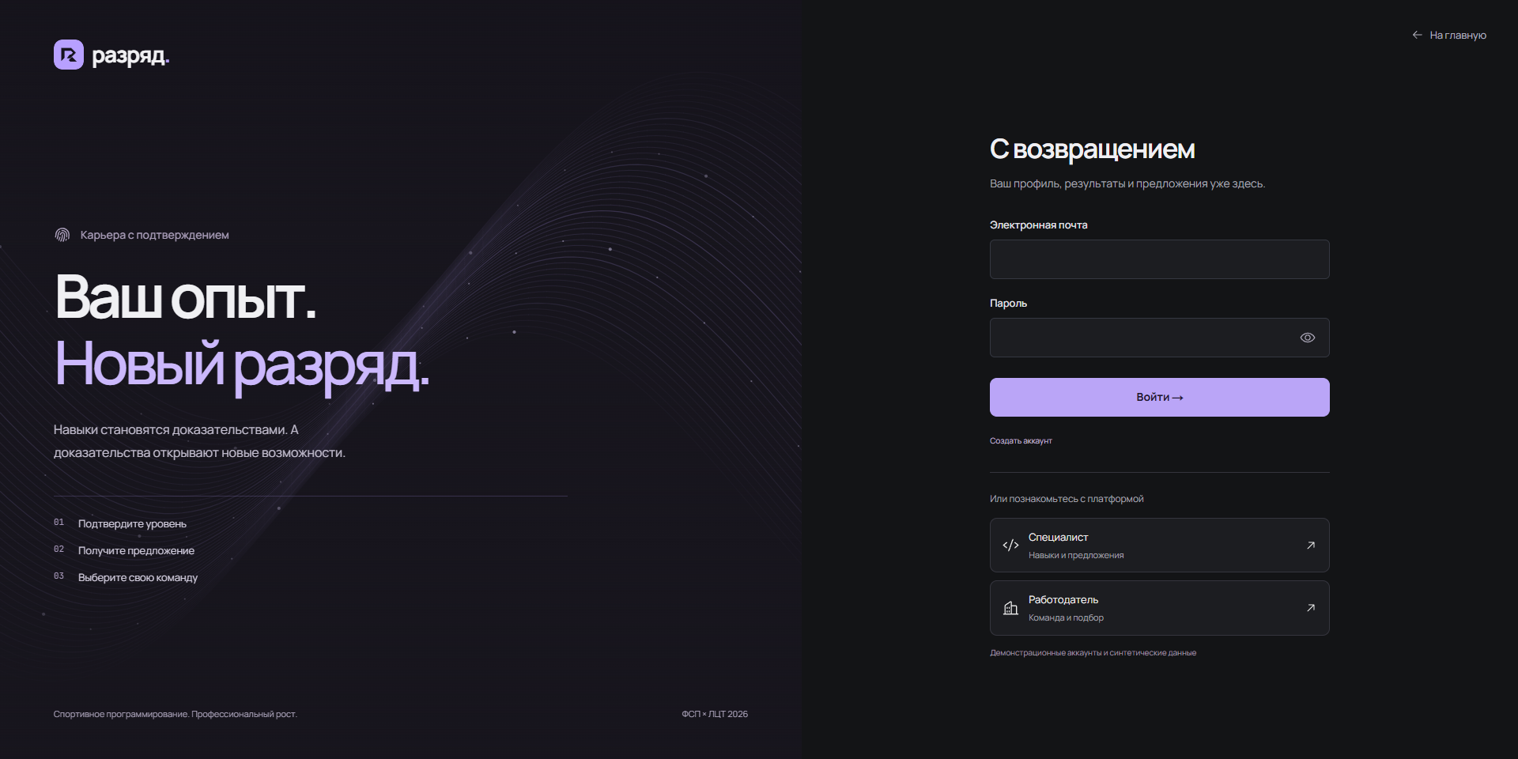
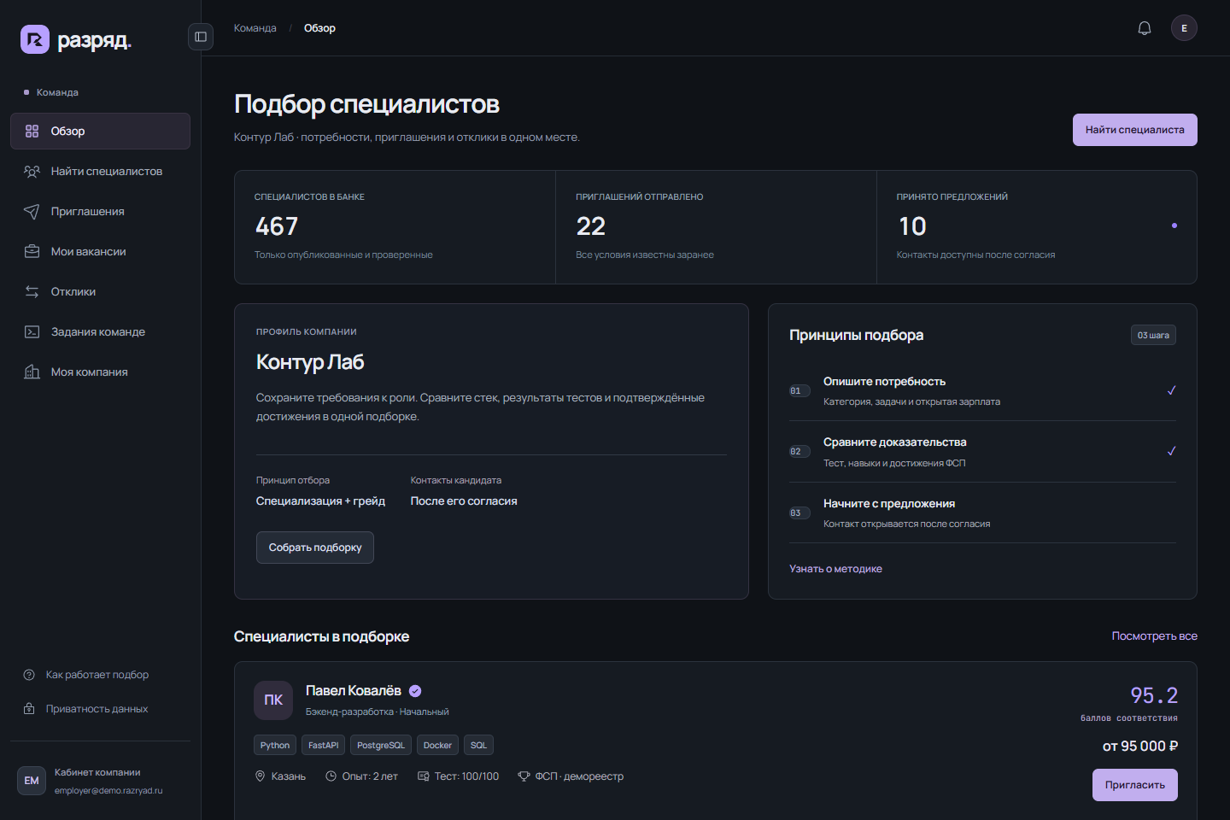
ДЕМОНСТРАЦИЯ СКВОЗНОГО СЦЕНАРИЯ
github.com/ArtycoBW/-
github.com/ArtycoBW/-
github.com/ArtycoBW/- · код и материалы
README: запуск, проверки и ссылки на документацию
Notes:
Разряд. Слайд 11. Источники: техническое задание ФСП, ответы организаторов в XLSX и группе спецтрека; реализация репозитория; ml/metrics.json. Стартовые данные синтетические. Официальная интеграция ФСП не подключена.

